Slide 1

TRƯỜNG TIỂU HỌC CẤP TIẾN
CHÀO ĐÓN QUÝ THẦY CÔ GIÁO ĐẾN DỰ GIỜ LỚP 1A
MÔN: TIẾNG VIỆT 1
Giáo viên thực hiện: Nguyễn Thị Thúy

Slide 2

Khởi động

Slide 3
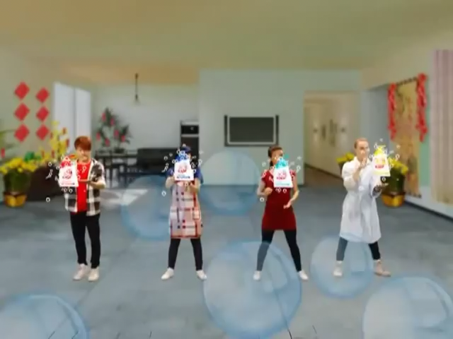

Slide 4
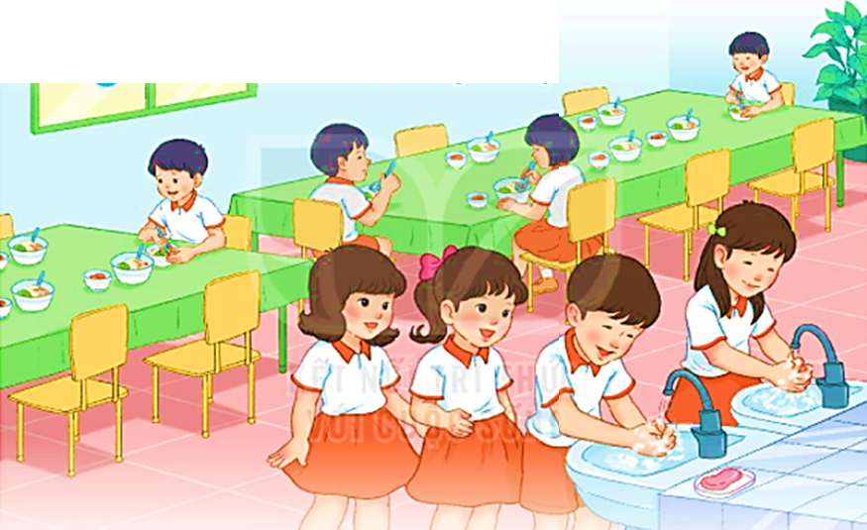
1
Quan sát tranh các bạn đang rửa tay
a) Vì sao các bạn phải rửa tay?
b) Em thường rửa tay khi nào?

Slide 5


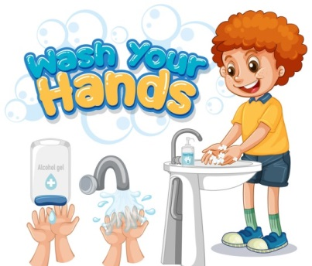
ĐIỀU EM CẦN BIẾT
Bài
1
RỬA TAY TRƯỚC KHI ĂN
(Tiết 1)
Sách Tiếng việt /64

Slide 6
2
ĐỌC MẪU
Rửa tay trước khi ăn
Đọc
Vi trùng có ở khắp nơi. Nhưng chúng ta không nhìn thấy được bằng mắt thường. Khi tay tiếp xúc với đồ vật, vi trùng dính vào tay. Tay cầm thức ăn, vi trùng từ tay theo thức ăn đi vào cơ thể. Do đó, chúng ta có thể mắc bệnh.
Để phòng bệnh, chúng ta phải rửa tay trước khi ăn. Cần rửa tay bằng xà phòng với nước sạch.
(Nguyên Vũ)
Notes:
Tìm vần mới có trong bài

Slide 7
2
Rửa tay trước khi ăn
Đọc
Vi trùng có ở khắp nơi. Nhưng chúng ta không nhìn thấy được bằng mắt thường. Khi tay tiếp xúc với đồ vật, vi trùng dính vào tay. Tay cầm thức ăn, vi trùng từ tay theo thức ăn đi vào cơ thể. Do đó, chúng ta có thể mắc bệnh.
Để phòng bệnh, chúng ta phải rửa tay trước khi ăn. Cần rửa tay bằng xà phòng với nước sạch.
(Nguyên Vũ)
Bài tập đọc có mấy câu?
Notes:
Tìm vần mới có trong bài

Slide 8
2
Rửa tay trước khi ăn
Đọc
Vi trùng có ở khắp nơi. Nhưng chúng ta không nhìn thấy được bằng mắt thường. Khi tay tiếp xúc với đồ vật, vi trùng dính vào tay. Tay cầm thức ăn, vi trùng từ tay theo thức ăn đi vào cơ thể. Do đó, chúng ta có thể mắc bệnh.
Để phòng bệnh, chúng ta phải rửa tay trước khi ăn. Cần rửa tay bằng xà phòng với nước sạch.
(Nguyên Vũ)
Em hãy tìm từ khó đọc trong bài?
Notes:
Tìm vần mới có trong bài

Slide 9
2
ĐỌC NỐI TIẾP CÂU LẦN 1
Rửa tay trước khi ăn
Đọc
Vi trùng có ở khắp nơi. Nhưng chúng ta không nhìn thấy được bằng mắt thường. Khi tay tiếp xúc với đồ vật, vi trùng dính vào tay. Tay cầm thức ăn, vi trùng từ tay theo thức ăn đi vào cơ thể. Do đó, chúng ta có thể mắc bệnh.
Để phòng bệnh, chúng ta phải rửa tay trước khi ăn. Cần rửa tay bằng xà phòng với nước sạch.
(Nguyên Vũ)
Notes:
Tìm vần mới có trong bài

Slide 10
LUYỆN ĐỌC CÂU DÀI
Tay cầm thức ăn, vi trùng từ tay theo thức ăn đi vào cơ thể.
Để phòng bệnh, chúng ta phải rửa tay trước khi ăn.
Notes:
- GV đọc mẫu – gọi HS đọc lại

Slide 11
2
ĐỌC NỐI TIẾP CÂU LẦN 2
Rửa tay trước khi ăn
Đọc
Vi trùng có ở khắp nơi. Nhưng chúng ta không nhìn thấy được bằng mắt thường. Khi tay tiếp xúc với đồ vật, vi trùng dính vào tay. Tay cầm thức ăn, vi trùng từ tay theo thức ăn đi vào cơ thể. Do đó, chúng ta có thể mắc bệnh.
Để phòng bệnh, chúng ta phải rửa tay trước khi ăn. Cần rửa tay bằng xà phòng với nước sạch.
(Nguyên Vũ)
Notes:
Tìm vần mới có trong bài

Slide 12
2
Rửa tay trước khi ăn
Đọc
Vi trùng có ở khắp nơi. Nhưng chúng ta không nhìn thấy được bằng mắt thường. Khi tay tiếp xúc với đồ vật, vi trùng dính vào tay. Tay cầm thức ăn, vi trùng từ tay theo thức ăn đi vào cơ thể. Do đó, chúng ta có thể mắc bệnh.
Để phòng bệnh, chúng ta phải rửa tay trước khi ăn. Cần rửa tay bằng xà phòng với nước sạch.
(Nguyên Vũ)
Bài tập đọc có mấy đoạn?
Notes:
Tìm vần mới có trong bài

Slide 13
2
ĐỌC NỐI TIẾP ĐOẠN LẦN 1
Rửa tay trước khi ăn
Đọc
Vi trùng có ở khắp nơi. Nhưng chúng ta không nhìn thấy được bằng mắt thường. Khi tay tiếp xúc với đồ vật, vi trùng dính vào tay. Tay cầm thức ăn, vi trùng từ tay theo thức ăn đi vào cơ thể. Do đó, chúng ta có thể mắc bệnh.
Để phòng bệnh, chúng ta phải rửa tay trước khi ăn. Cần rửa tay bằng xà phòng với nước sạch.
(Nguyên Vũ)
Notes:
Tìm vần mới có trong bài

Slide 14

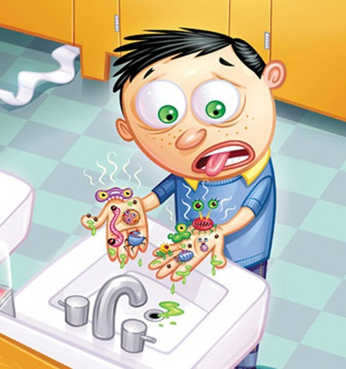
Vi trùng
sinh vật rất nhỏ, có khả năng gây bệnh

Slide 15
Tiếp xúc
chạm vào nhau
Mắc bệnh
bị một bệnh nào đó
Phòng bệnh
ngăn ngừa để không bị bệnh

Slide 16
2
ĐỌC NỐI TIẾP ĐOẠN LẦN 2
Rửa tay trước khi ăn
Đọc
Vi trùng có ở khắp nơi. Nhưng chúng ta không nhìn thấy được bằng mắt thường. Khi tay tiếp xúc với đồ vật, vi trùng dính vào tay. Tay cầm thức ăn, vi trùng từ tay theo thức ăn đi vào cơ thể. Do đó, chúng ta có thể mắc bệnh.
Để phòng bệnh, chúng ta phải rửa tay trước khi ăn. Cần rửa tay bằng xà phòng với nước sạch.
(Nguyên Vũ)
Notes:
Tìm vần mới có trong bài

Slide 17
2
ĐỌC THEO NHÓM
Rửa tay trước khi ăn
Đọc
Vi trùng có ở khắp nơi. Nhưng chúng ta không nhìn thấy được bằng mắt thường. Khi tay tiếp xúc với đồ vật, vi trùng dính vào tay. Tay cầm thức ăn, vi trùng từ tay theo thức ăn đi vào cơ thể. Do đó, chúng ta có thể mắc bệnh.
Để phòng bệnh, chúng ta phải rửa tay trước khi ăn. Cần rửa tay bằng xà phòng với nước sạch.
(Nguyên Vũ)
Notes:
Tìm vần mới có trong bài

Slide 18
2
THI ĐỌC THEO NHÓM
Rửa tay trước khi ăn
Đọc
Vi trùng có ở khắp nơi. Nhưng chúng ta không nhìn thấy được bằng mắt thường. Khi tay tiếp xúc với đồ vật, vi trùng dính vào tay. Tay cầm thức ăn, vi trùng từ tay theo thức ăn đi vào cơ thể. Do đó, chúng ta có thể mắc bệnh.
Để phòng bệnh, chúng ta phải rửa tay trước khi ăn. Cần rửa tay bằng xà phòng với nước sạch.
(Nguyên Vũ)
Notes:
Tìm vần mới có trong bài

Slide 19
2
ĐỌC
TOÀN BÀI
Rửa tay trước khi ăn
Đọc
Vi trùng có ở khắp nơi. Nhưng chúng ta không nhìn thấy được bằng mắt thường. Khi tay tiếp xúc với đồ vật, vi trùng dính vào tay. Tay cầm thức ăn, vi trùng từ tay theo thức ăn đi vào cơ thể. Do đó, chúng ta có thể mắc bệnh.
Để phòng bệnh, chúng ta phải rửa tay trước khi ăn. Cần rửa tay bằng xà phòng với nước sạch.
(Nguyên Vũ)
Notes:
Tìm vần mới có trong bài

Slide 20
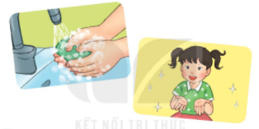


Slide 21

Thư giãn

Slide 22
ĐIỀU EM CẦN BIẾT
Bài
1
RỬA TAY TRƯỚC KHI ĂN
(Tiết 2)
Sách Tiếng việt /65

Slide 23
3
Rửa tay trước khi ăn
Trả lời câu hỏi
Vi trùng có ở khắp nơi. Nhưng chúng ta không nhìn thấy được bằng mắt thường. Khi tay tiếp xúc với đồ vật, vi trùng dính vào tay. Tay cầm thức ăn, vi trùng từ tay theo thức ăn đi vào cơ thể. Do đó, chúng ta có thể mắc bệnh.
Để phòng bệnh, chúng ta phải rửa tay trước khi ăn. Cần rửa tay bằng xà phòng với nước sạch.
(Nguyên Vũ)
Vi trùng có ở khắp nơi.
Vi trùng có ở đâu?
Notes:
Tìm vần mới có trong bài

Slide 24
3
Rửa tay trước khi ăn
Trả lời câu hỏi
Vi trùng có ở khắp nơi. Nhưng chúng ta không nhìn thấy được bằng mắt thường. Khi tay tiếp xúc với đồ vật, vi trùng dính vào tay. Tay cầm thức ăn, vi trùng từ tay theo thức ăn đi vào cơ thể. Do đó, chúng ta có thể mắc bệnh.
Để phòng bệnh, chúng ta phải rửa tay trước khi ăn. Cần rửa tay bằng xà phòng với nước sạch.
(Nguyên Vũ)
a. Vi trùng đi vào cơ thể con người bằng cách nào?
Vi trùng đi vào cơ thể con người qua thức ăn.
Notes:
Tìm vần mới có trong bài

Slide 25
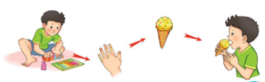

Slide 26
3
Rửa tay trước khi ăn
Trả lời câu hỏi
Vi trùng có ở khắp nơi. Nhưng chúng ta không nhìn thấy được bằng mắt thường. Khi tay tiếp xúc với đồ vật, vi trùng dính vào tay. Tay cầm thức ăn, vi trùng từ tay theo thức ăn đi vào cơ thể. Do đó, chúng ta có thể mắc bệnh.
Để phòng bệnh, chúng ta phải rửa tay trước khi ăn. Cần rửa tay bằng xà phòng với nước sạch.
(Nguyên Vũ)
Vi trùng gây nguy hiểm gì cho con người?
Notes:
Tìm vần mới có trong bài

Slide 27
3
Rửa tay trước khi ăn
Trả lời câu hỏi
Vi trùng có ở khắp nơi. Nhưng chúng ta không nhìn thấy được bằng mắt thường. Khi tay tiếp xúc với đồ vật, vi trùng dính vào tay. Tay cầm thức ăn, vi trùng từ tay theo thức ăn đi vào cơ thể. Do đó, chúng ta có thể mắc bệnh.
Để phòng bệnh, chúng ta phải rửa tay trước khi ăn. Cần rửa tay bằng xà phòng với nước sạch.
(Nguyên Vũ)
b. Để phòng bệnh, chúng ta phải làm gì?
Để phòng bệnh, chúng ta phải rửa tay trước khi ăn.
Notes:
Tìm vần mới có trong bài

Slide 28
3
Rửa tay trước khi ăn
Trả lời câu hỏi
Vi trùng có ở khắp nơi. Nhưng chúng ta không nhìn thấy được bằng mắt thường. Khi tay tiếp xúc với đồ vật, vi trùng dính vào tay. Tay cầm thức ăn, vi trùng từ tay theo thức ăn đi vào cơ thể. Do đó, chúng ta có thể mắc bệnh.
Để phòng bệnh, chúng ta phải rửa tay trước khi ăn. Cần rửa tay bằng xà phòng với nước sạch.
(Nguyên Vũ)
Cần rửa tay bằng xà phòng với nước sạch.
c. Cần rửa tay như thế nào cho đúng?
Notes:
Tìm vần mới có trong bài

Slide 29


Slide 30
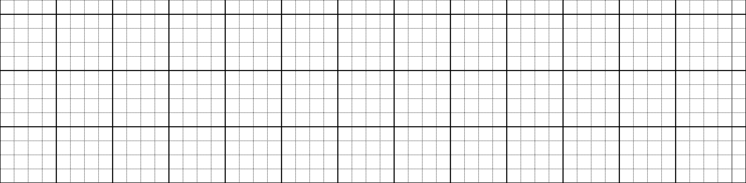

4
Viết vào vở câu trả lời cho câu hỏi b ở mục 3
b. Để phòng bệnh, chúng ta phải làm gì?
Để phòng bệnh, chúng ta phải (…).
Đ

Slide 31


Slide 32


Slide 33
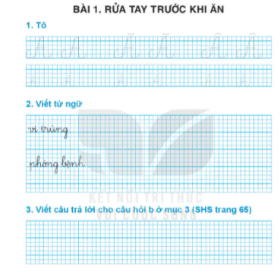

4
Viết vở
A
A
A
A
vi trùng
vi trùng
Ίòng χϚnh
Ίòng χϚnh
V/20
Để ιŜg χϚζ, εúng Ǉa ιải ǟửa Ǉay Ǉrưϐ δi
ăn.

Slide 34

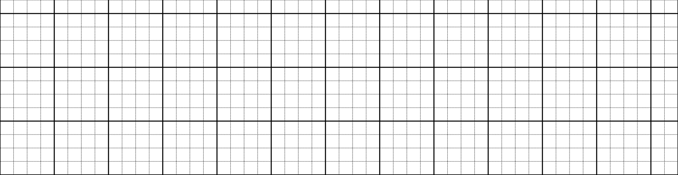
5
Chọn từ ngữ để hoàn thiện câu và viết câu vào vở
bổ ích
vi trùng
rửa tay
phòng bệnh
Ăn chín, uống sôi để (……………..).
Notes:
GV cho hs chọn từ. HS chọn vào từ nào thì GV nhấp vào từ đó. Nhấp đúng từ ‘lo lắng” thì nó sẽ di chuyển về chỗ trống. Sau đó enter là câu mẫu viết vở sẽ xuất hiện

Slide 35
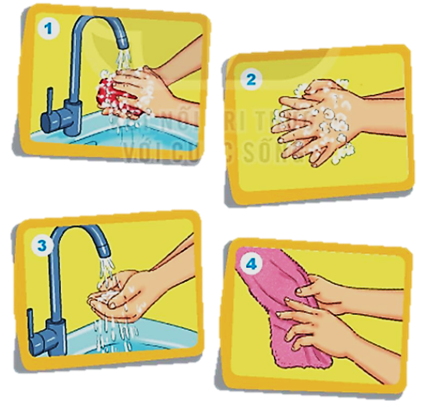
6
Quan sát tranh và dùng từ ngữ trong khung để nói theo tranh
xà phòng
chà xát
rửa
lau khô
Notes:
GV linh động tổ chức HĐ

Slide 36
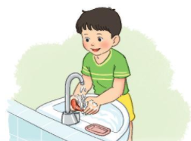
7
Nghe viết
Để phòng bệnh, chúng ta cần rửa tay trước khi ăn.
Cần rửa tay bằng xà phòng với nước sạch.
Khi viết chữ đầu dòng, ta lưu ý gì?
Đoạn trên có mấy câu?
Những chữ nào viết hoa? Vì sao?
Kết thúc câu có dấu gì?
Em hãy tìm từ dễ viết lẫn trong bài.
Notes:
GV có thể cho HS viết từ khó vào bảng con nếu HS còn nhầm lẫn nhiều và thường xuyên. GV tự linh động từ khó phù hợp với địa phương.

Slide 37

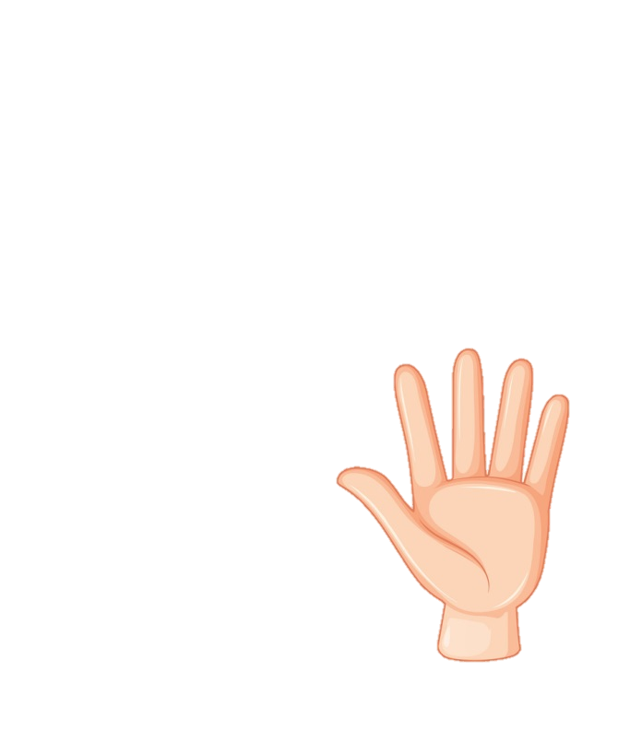
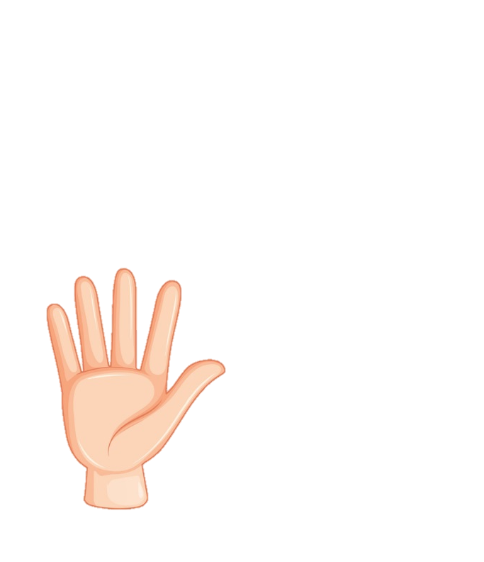






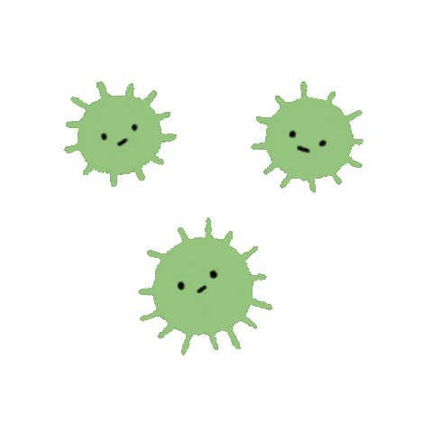
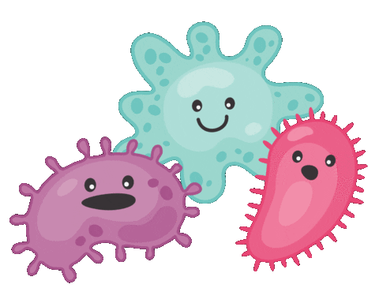
8
Chọn chữ phù hợp thay cho bông hoa
tr
ch
vi ùng
à xát
nhanh óng
a. tr hay ch?
ch
i nhớ
cố ắng
gọn ẽ
gh
g
gh
b. gh hay g?
b. r/d hay gi?
a dẻ
ửa tay
ữ gìn
d
r
gi

Slide 38
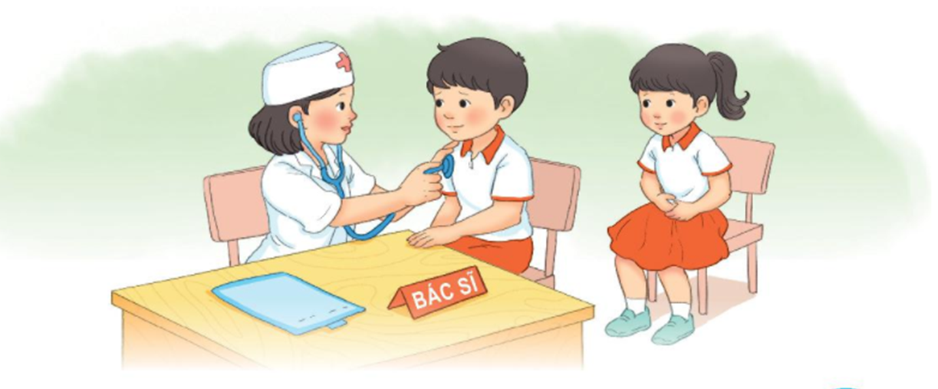
9
T
r
ò
c
h
ơ
i
Em làm bác sĩ
Notes:
GV linh động tổ chức hs. GV đọc kĩ SGV để hiểu được mục tiêu của hoạt động nhé

